Slide 1

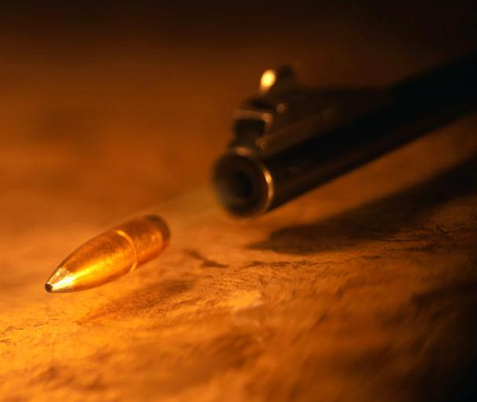
Вогнепальні поранення

Slide 2
Класифікація вогнепальних ран
наскрізні
  вхідний отвір
  вихідний отвір
сліпі
дотичні

Slide 3

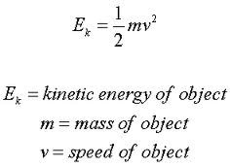
Механізм вогнепального поранення
Характер пошкодження тканин залежить від:
  балістики кулі
  анатомічної структури
  пошкодженого місця
Ступінь пошкодження тканин визначають:
  кінетична енергія кулі
  кількість енергії, що передається тканинам

Slide 4
Класифікація куль
Кулі з низькою початковою швидкістю (низькошвидкісні кулі) Револьвери і пістолети 200 - 300 m / s
Кулі з високою початковою швидкістю (швидкісні кулі)
Бойова і мисливська зброя > 800 m / s надшвидкісні кулі > 1000 m / s

Slide 5
Ступінь пошкоджень тканин
Початкова швидкість кулі Передана енергія
500 m/s 80 J
1000 m/s 260 J
1300 m/s 440 J

Slide 6
  Вхідний і вихідний отвір кулі
Вхідний
  округле або овальне
  розмір можна порівняти з діаметром кулі
  краї рани спрямовані всередину, гладкі
Вихідний
  неправильної форми
  більше ніж вхідний
  краї рани спрямовані назовні, нерівні

Slide 7
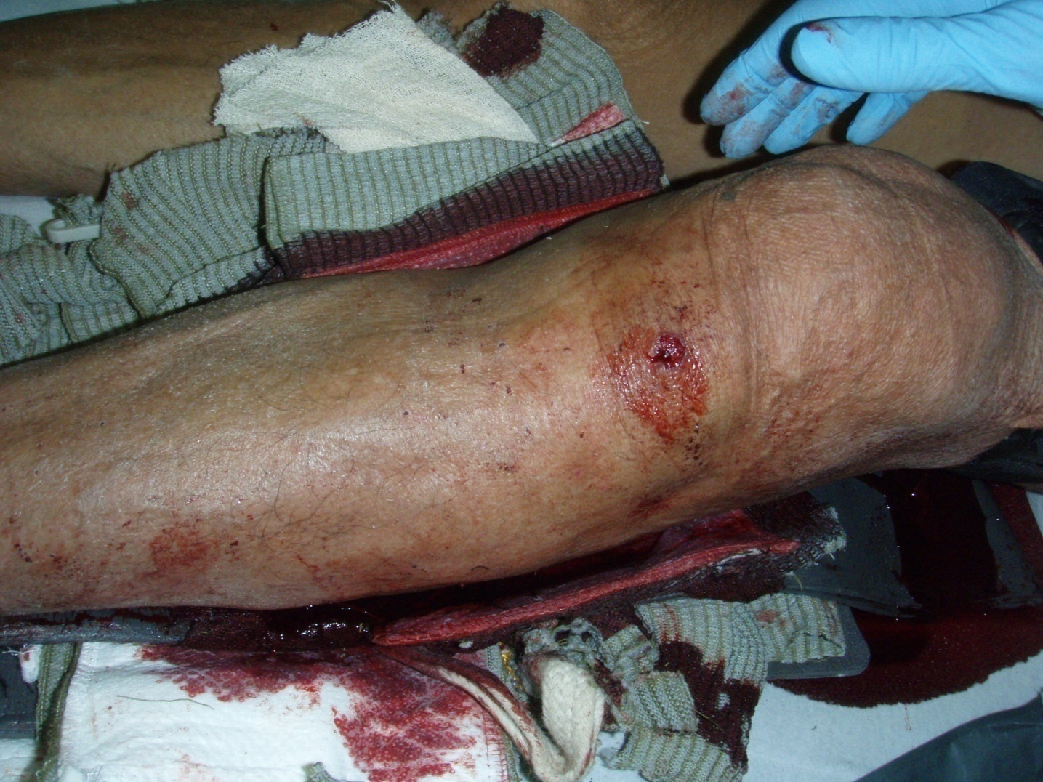

Slide 8
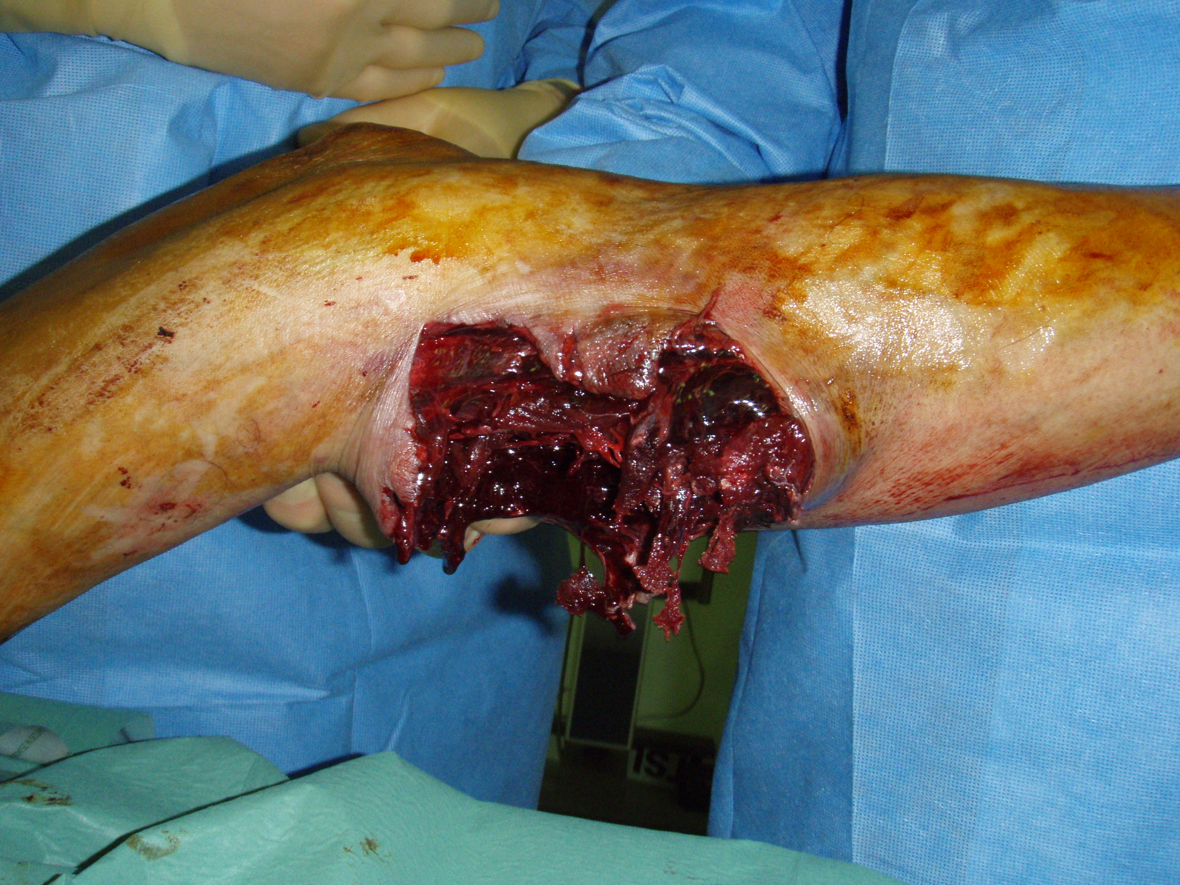

Slide 9
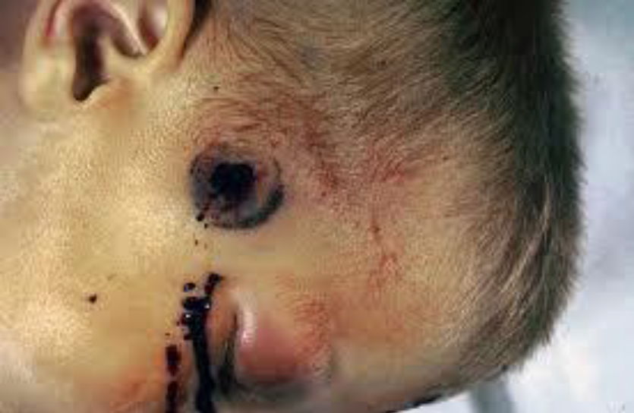
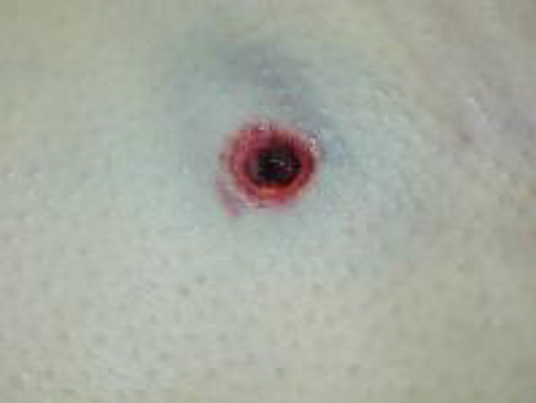

Slide 10
Рановий канал
зона контузії тканин 1 - 2 mm
зона молекулярного струсу 4 - 5 cm

Slide 11
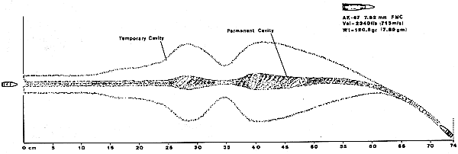
Рановий канал

Slide 12
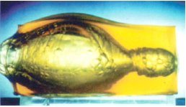
Кавітація

Slide 13
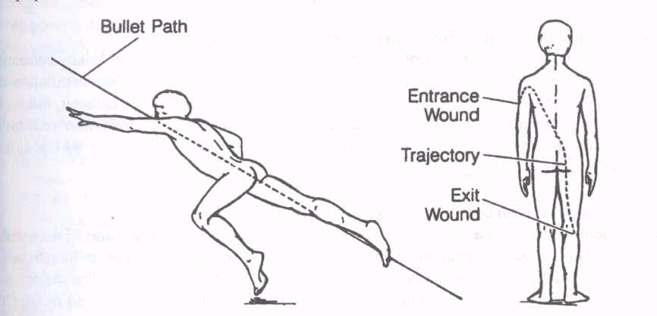
Рановий канал

Slide 14
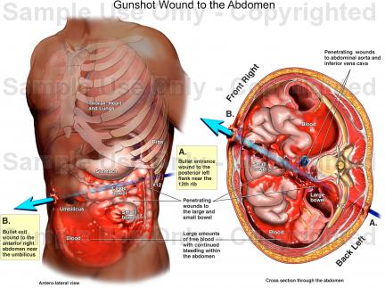

Slide 15
Куля з низькою початковою швидкістю

Slide 16
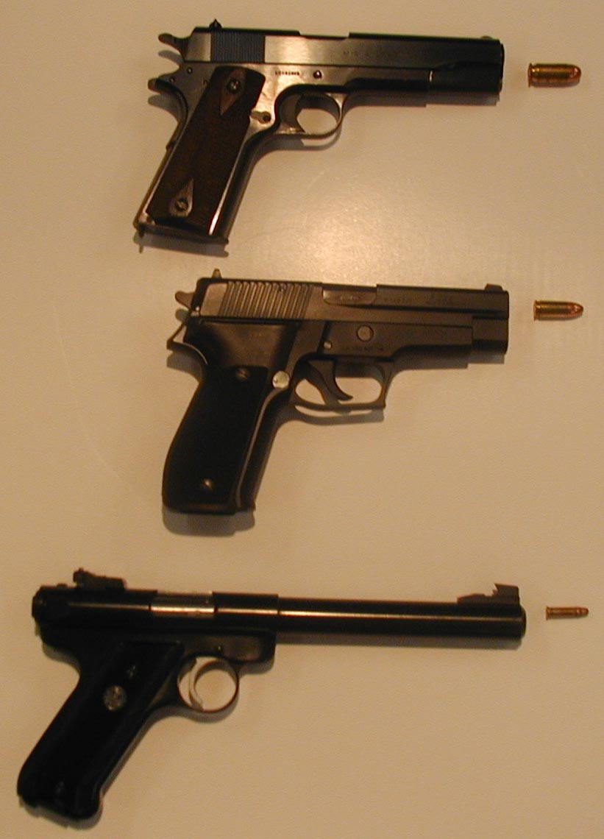
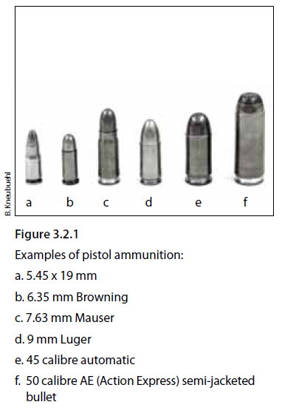
Приклади зброї

Slide 17
Куля з низькою початковою швидкістю
Порівняно стабільний рух кулі
Енергія передається тканинам рівномірно протягом усього шляху руху кулі
Рановий канал зазвичай прямий
Вихідний отвір трохи більше вхідного
Пошкодження можна порівняти з ножовим пораненням

Slide 18
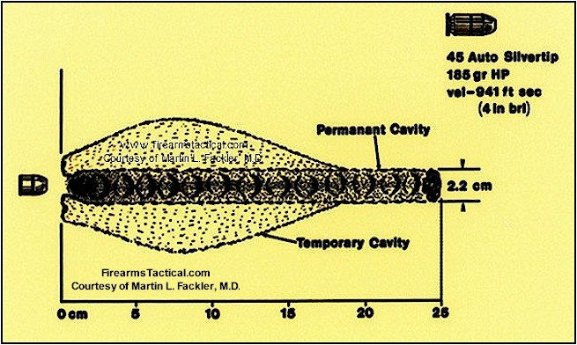

Slide 19
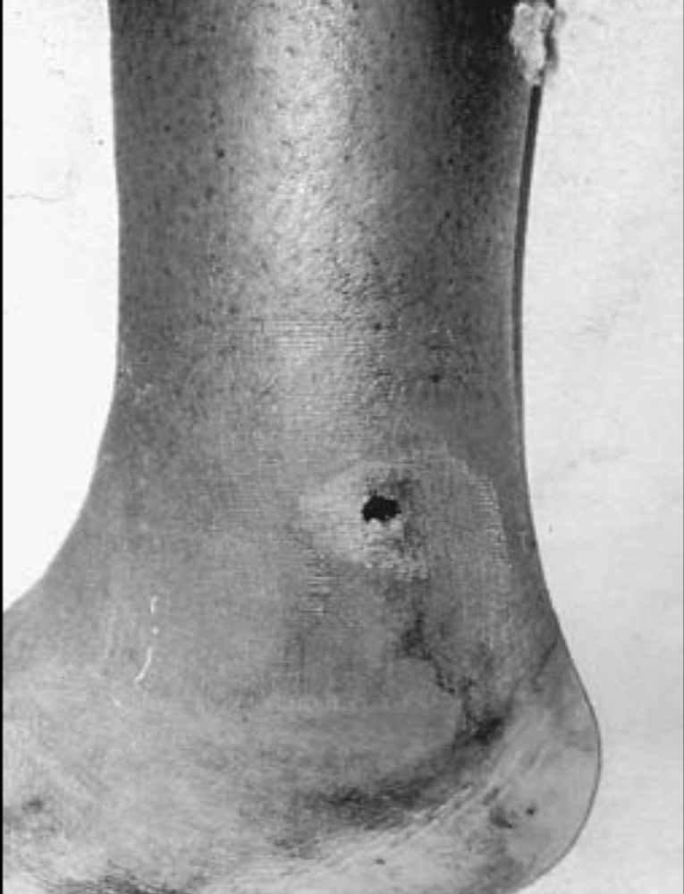
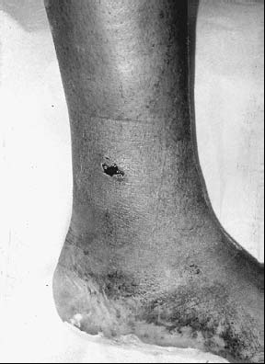
Рани від низької швидкості кулі

Slide 20
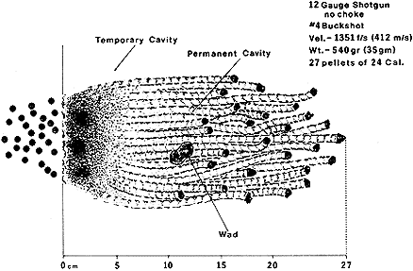
Ранові канали від заряду дробу

Slide 21
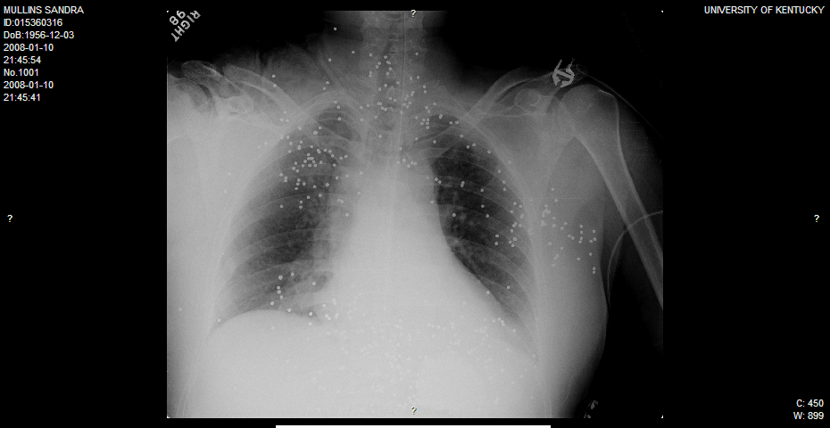
Вогнепальне поранення в груди із дробовика

Slide 22
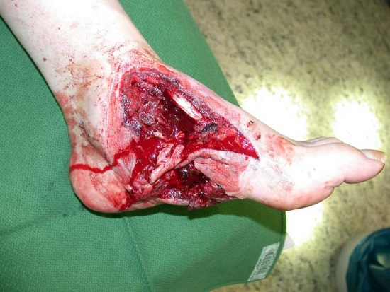
Поранення із дробовика в область ступні

Slide 23
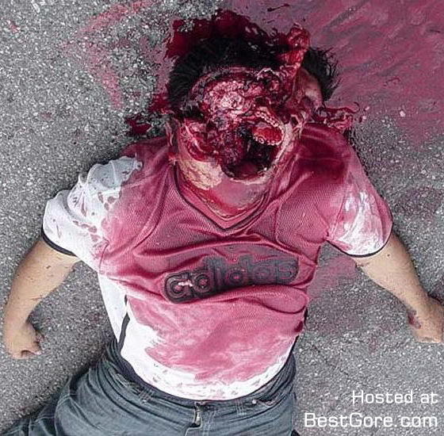
Вистріл із дробовика в лице

Slide 24
Рани від куль з високою і надвисокою початковою швидкістю

Slide 25
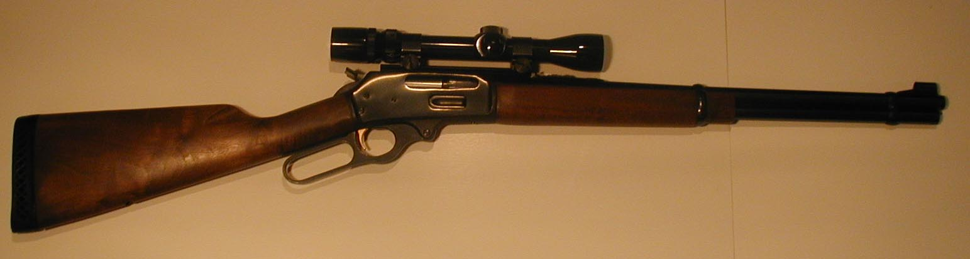
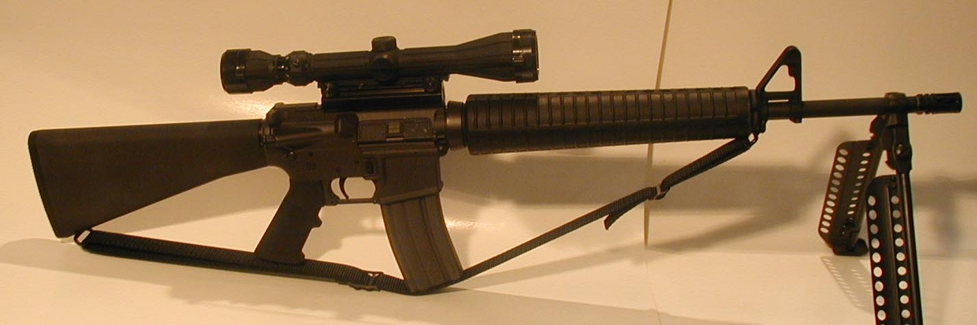
Зброя з високою початковою швидкістю кулі

Slide 26
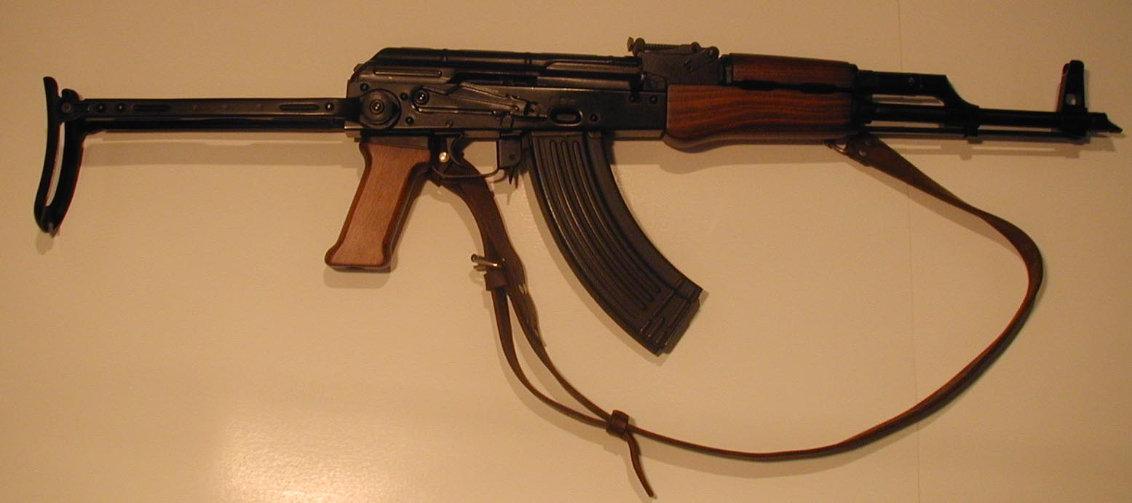
Зброя з високою початковою швидкістю кулі

Slide 27
Специфіка швидкості кулі
Велика кількість енергії
Вихідний отвір більше вхідного
Тимчасово пульсуюча порожнина
Пульсація раневого каналу

Slide 28
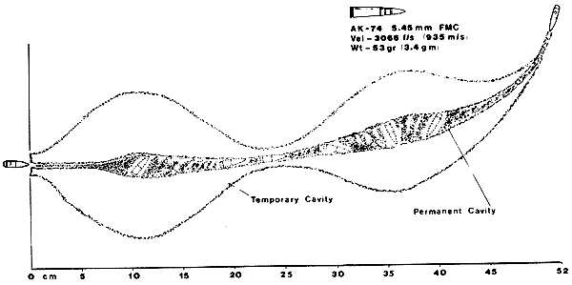

Slide 29
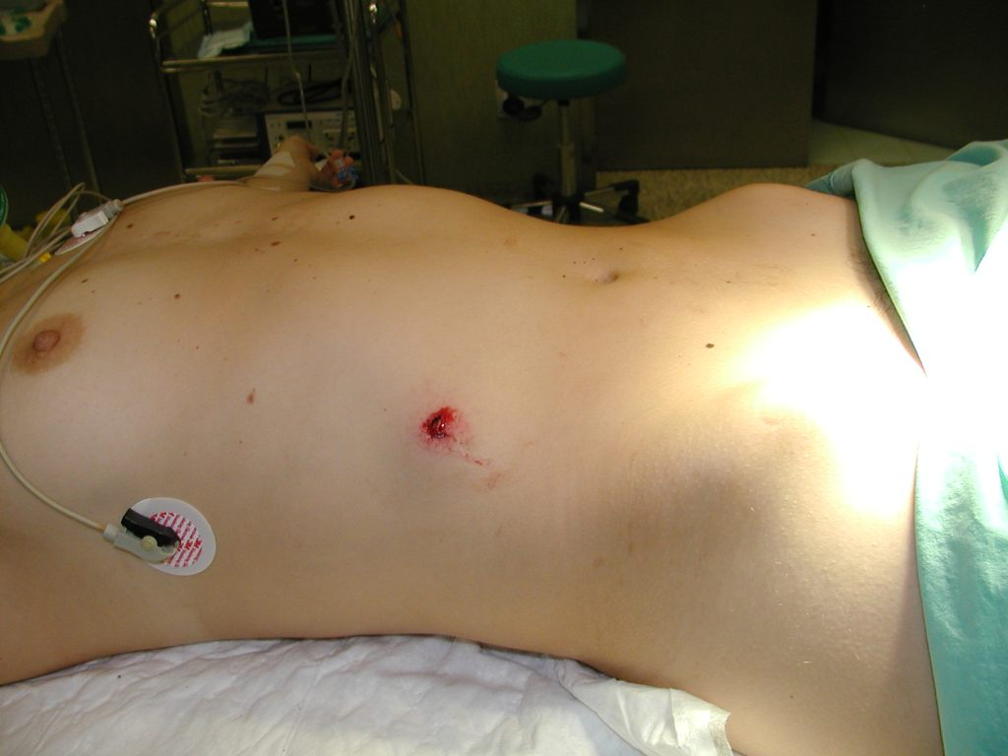
Вогнепальне поранення в живіт

Slide 30
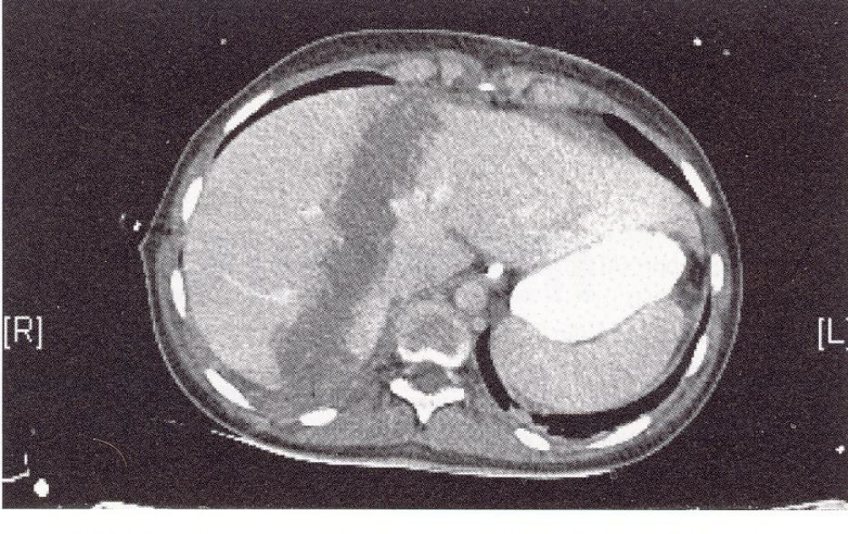
Вогнепальне поранення нирки на компютерній томографії

Slide 31
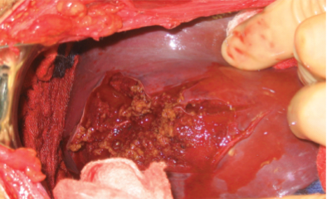
Вогнепальне поранення нирки

Slide 32
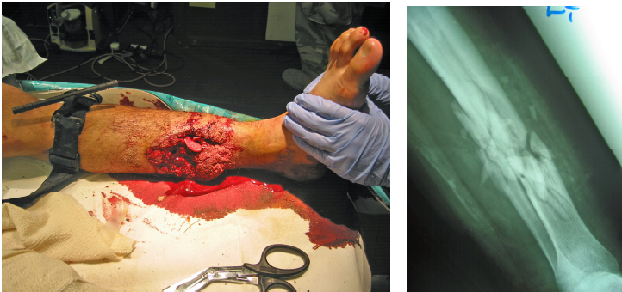
Вонепальне поранення гомілки

Slide 33
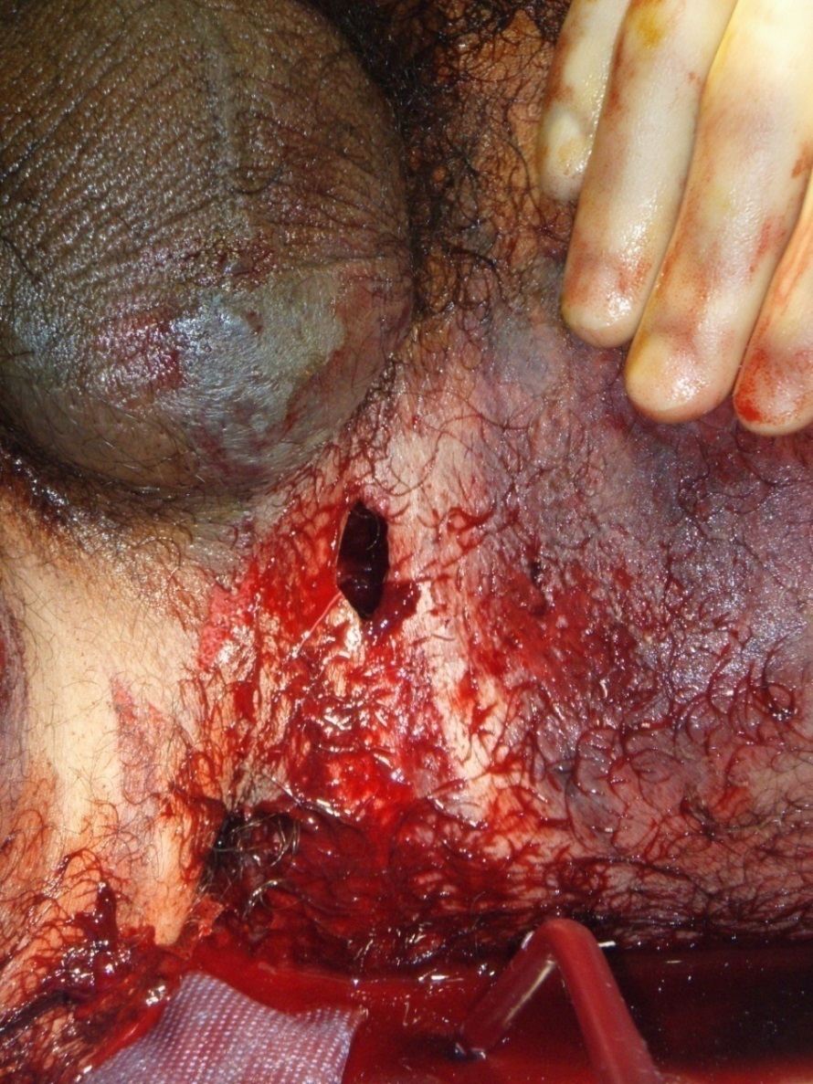
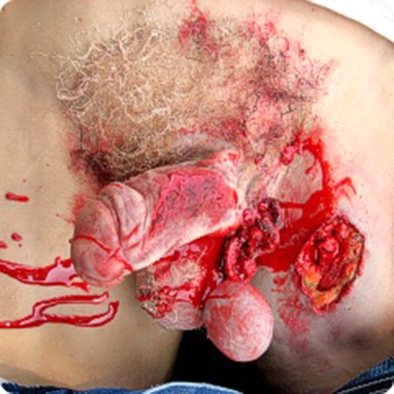
Вогнепальне поранення в область проміжності і геніталію

Slide 34
Специфіка надшвидкісної кулі
Передача енергії скорочується до внутрішньотканевого вибуху
Виникнення тимчасової пульсуючої порожнини
У кульовому каналі сильний дефект тканин
Вторинні осколки кісток в тканинах
Зміна напрямку ранового каналу в тканинах

Slide 35
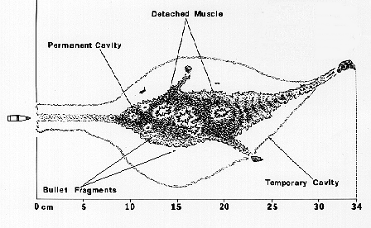

Slide 36
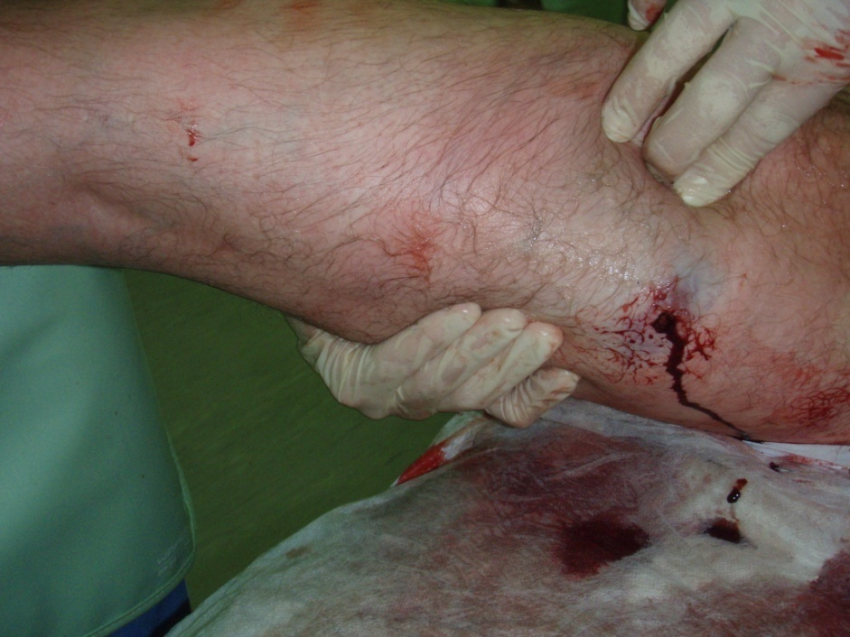
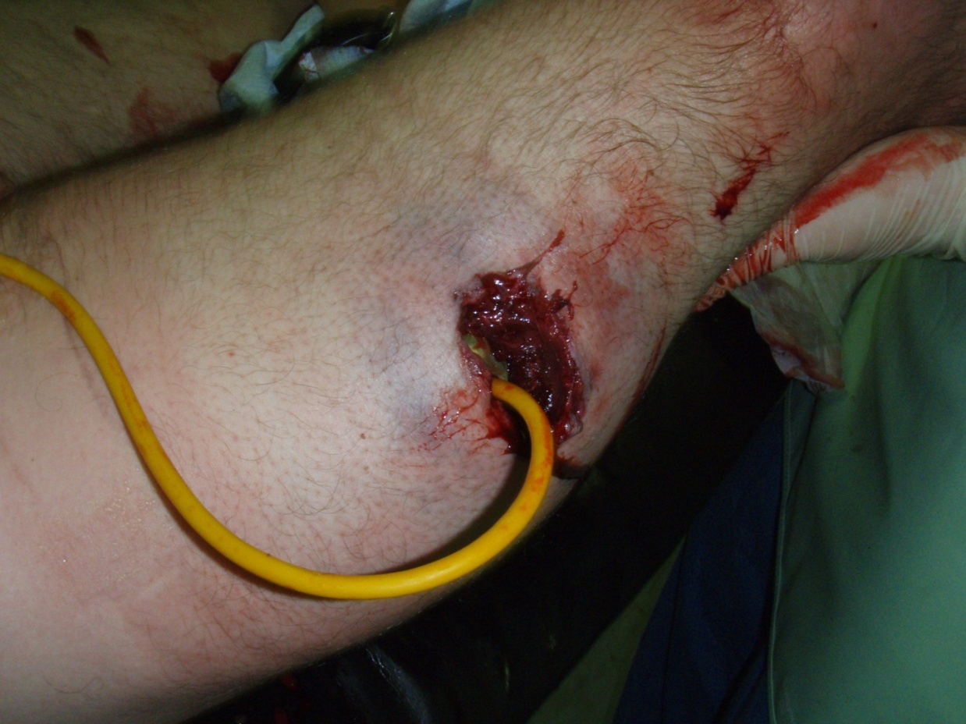
Notes:
This I found was a useful technique to tamponade
Foley + 30ml saline

Slide 37
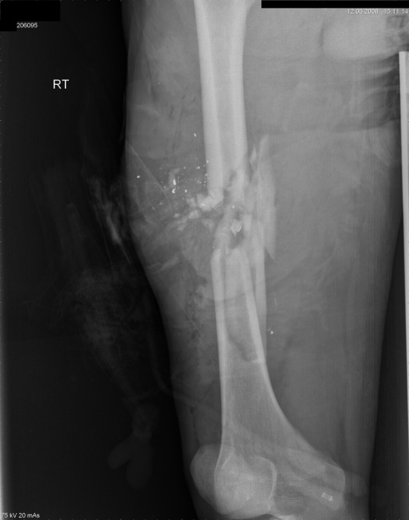
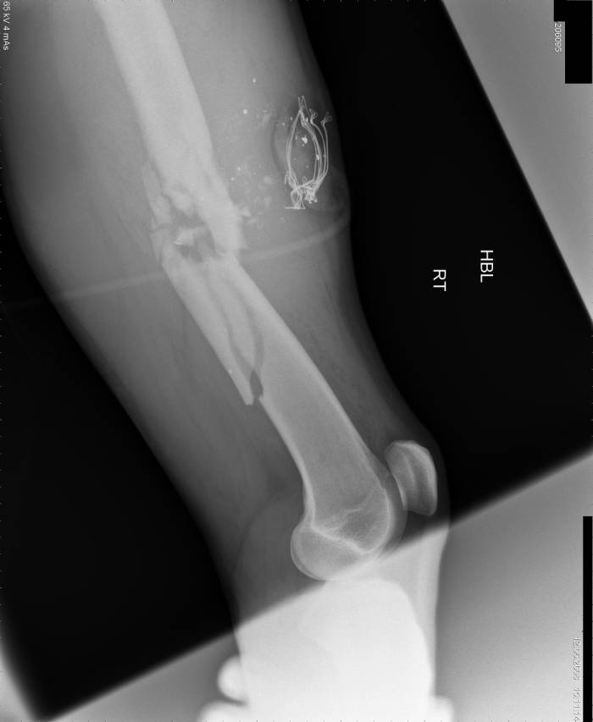
Notes:
Gas in soft tissues, suggestive of high energy

